Slide 1

ФГБОУ ВО «ДонГМУ им. М. Горького» МЗ РФ
Кафедра хирургической стоматологии и челюстно-лицевой хирургии
ТЕМА: «Хирургическая коррекция посттравматической деформации нижней челюсти: клинический случай»
Научный руководитель: Бугоркова И.А., к.м.н., доцент кафедры хирургической стоматологии и челюстно-лицевой хирургии
Докладчик: Голубев А.М. клинический ординатор 1-го года обучения по специальности «Челюстно-лицевая хирургия»
г. Донецк 2026

Slide 2
Актуальность
Посттравматические деформации нижней челюсти остаются одной из сложных задач современной челюстно-лицевой хирургии ввиду высокой частоты функциональных и эстетических нарушений у пациентов после перенесённой травмы. Неправильная консолидация костных фрагментов сопровождается нарушением окклюзионных взаимоотношений, асимметрией лица, ограничением функции жевания и повышает риск развития дисфункции височно-нижнечелюстного сустава. Несмотря на развитие методов остеосинтеза и лучевой диагностики, вопросы выбора оптимальной хирургической тактики и достижения стабильного функционального результата сохраняют свою актуальность. Применение современных методов предоперационного планирования, компьютерной томографии и жесткой фиксации позволяет повысить точность репозиции костных фрагментов и улучшить результаты хирургического лечения пациентов с посттравматическими деформациями челюстно-лицевой области.

Slide 3
Цель и задачи исследования
Оценить эффективность хирургической коррекции посттравматической деформации нижней челюсти на основании анализа клинического случая с применением методов лучевой диагностики, репозиции костных фрагментов и остеосинтеза.
Задачи исследования:
1. Провести анализ клинического случая посттравматической деформации нижней челюсти.
2. Оценить диагностическую значимость лучевых методов исследования.
3. Изучить особенности хирургического этапа лечения и остеосинтеза.
4. Оценить функциональные и эстетические результаты проведённого лечения.

Slide 4
Материалы и методы
В основу работы положен анализ клинического случая пациента с посттравматической деформацией нижней челюсти, сформировавшейся вследствие неправильно сросшегося перелома, полученного во время выполнения боевой задачи.
Пациенту было проведено комплексное клинико-рентгенологическое обследование, включавшее сбор анамнеза, внешний осмотр, оценку окклюзионных взаимоотношений, а также компьютерную томографию челюстно-лицевой области.
На основании полученных данных был составлен план хирургического лечения. В ходе оперативного вмешательства выполнялась остеотомия нижней челюсти с использованием физиодиспенсера и ультразвуковой хирургической насадки. После мобилизации костных фрагментов проводилась репозиция нижней челюсти с восстановлением окклюзионных взаимоотношений.
Для стабильной фиксации применялся накостный остеосинтез титановыми минипластинами. В послеоперационном периоде использовалась межчелюстная фиксация с применением системы ClinFix и эластических тяг.
Оценка результатов лечения проводилась на основании клинических данных, анализа окклюзии и контрольного рентгенологического исследования

Slide 5
КЛИНИЧЕСКИЙ СЛУЧАЙ
Пациент обратился с жалобами на нарушение прикуса, асимметрию нижней трети лица и затруднение функции жевания. Из анамнеза установлено, что ранее пациент перенёс травму нижней челюсти во время выполнения боевой задачи. В результате сформировался неправильно сросшийся перелом нижней челюсти с последующей посттравматической деформацией.
При внешнем осмотре отмечались:
-нарушение окклюзионных взаимоотношений;
-смещение нижней челюсти;
-деформация нижней трети лица;
-функциональный дискомфорт при смыкании зубных рядов.
-На этапе предоперационного обследования пациенту проведены клиническая и лучевая диагностика, на основании которых был составлен план хирургического лечения.

Slide 6
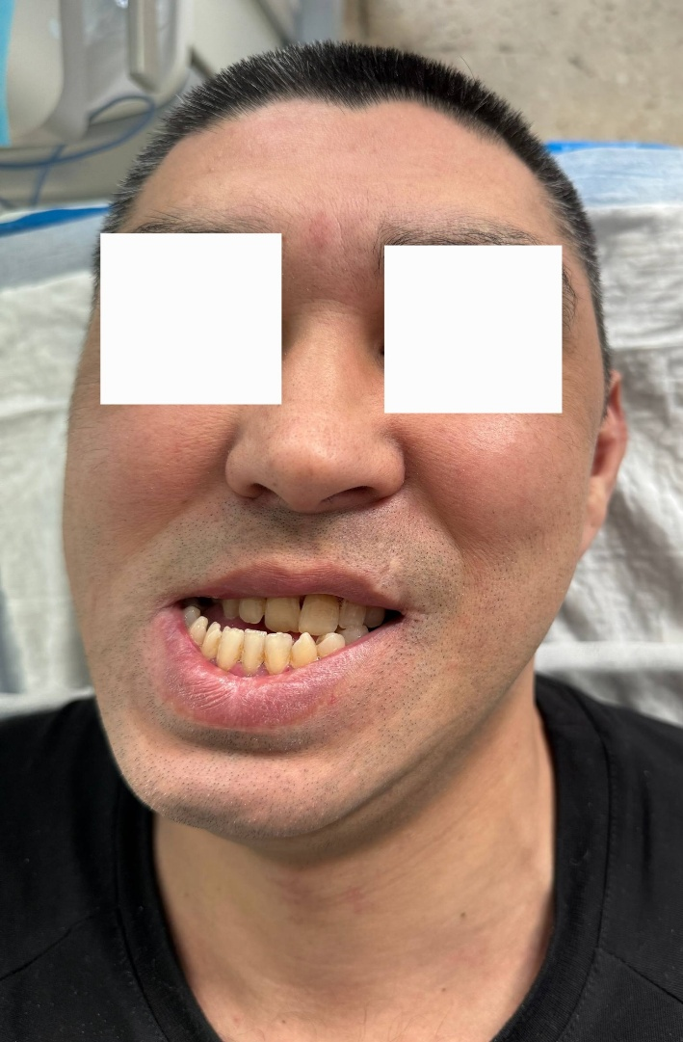
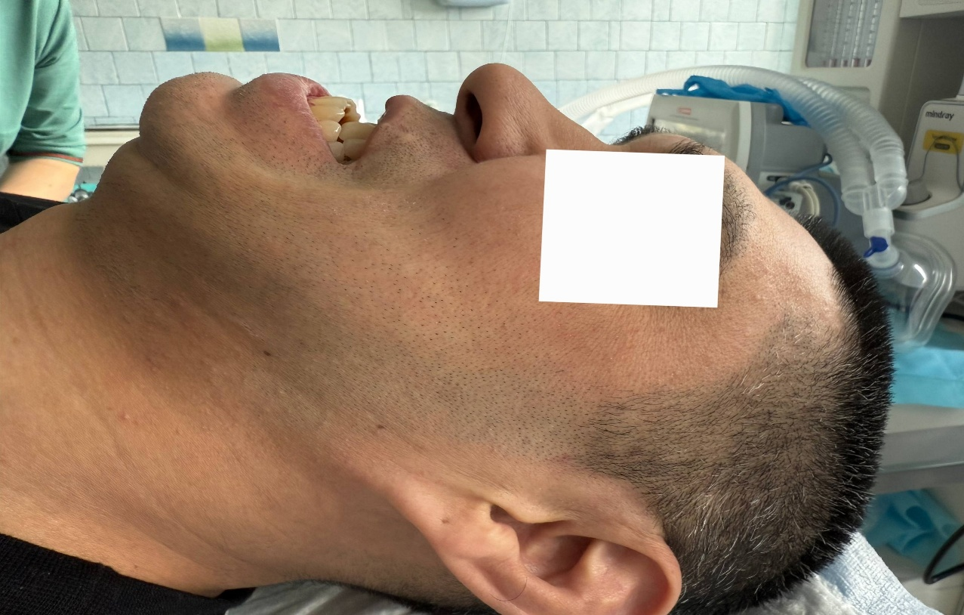
КЛИНИЧЕСКИЙ СЛУЧАЙ

Slide 7
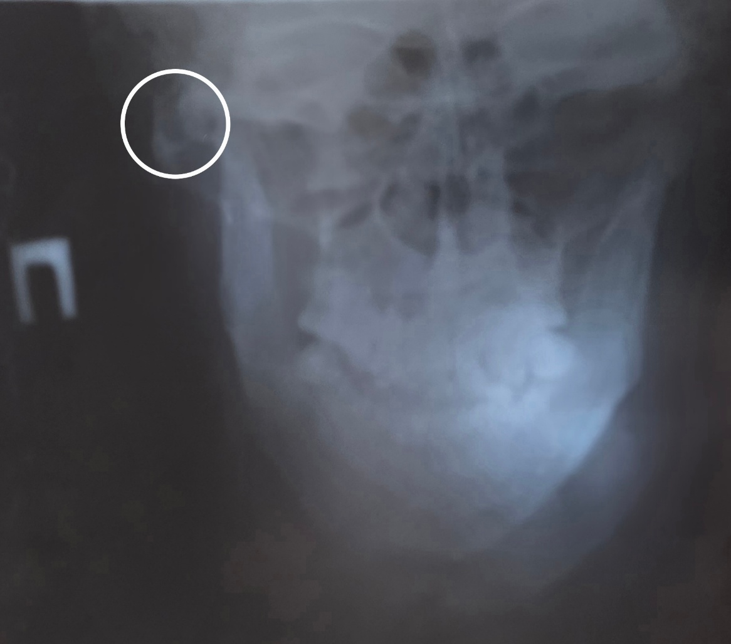
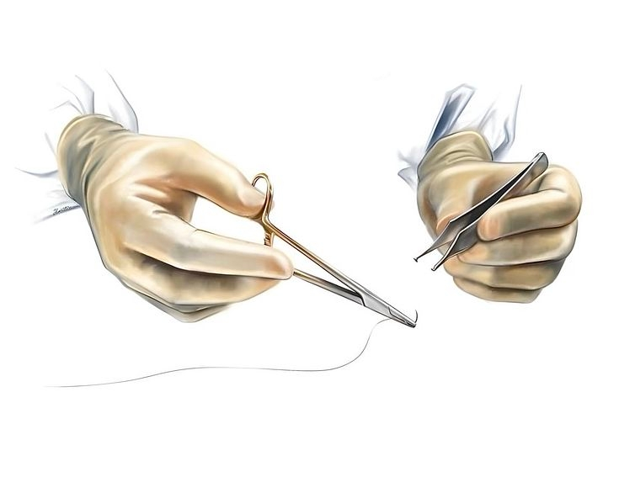
Лучевая диагностика
По комбинированным данным :КТ, Ro-графии, диагностических моделей выявлены посттравматические изменения нижней челюсти с нарушением анатомической целостности и окклюзионных взаимоотношений.

Slide 8
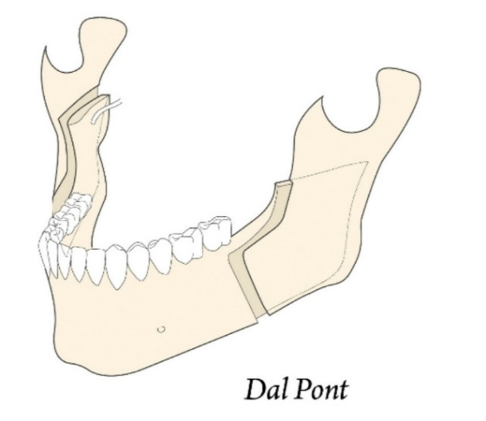
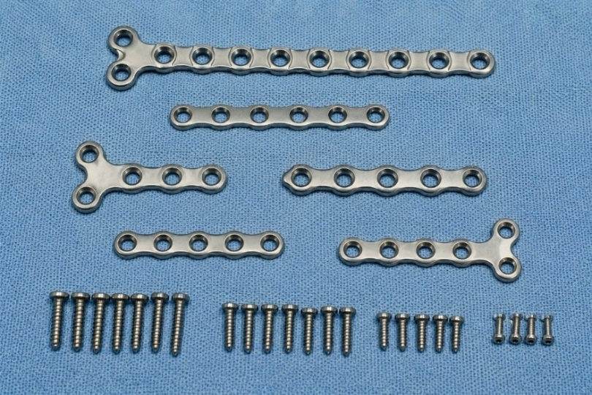
Этапы лечения на примере клинического случая
1. Удаление несостоятельных зубов и корней в зоне хирургического вмешательства
Удаление корней (cor radix) 3.7 и 3.6
Удаление зуба 3.8
Предоперационная санация операционного поля
2. Остеотомия
Выполнена остеотомия нижней челюсти по линии посттравматической деформации по Dal Pont
Мобилизация костных фрагментов
3. Репозиция нижней челюсти
Восстановление анатомического положения фрагментов
Коррекция окклюзионных взаимоотношений
Устранение асимметрии
4. Остеосинтез
Фиксация костных фрагментов титановыми мини-пластинами и винтами система 2.0 мм
Достижение стабильного положения нижней челюсти
5. Межчелюстная фиксация
Эластическая межчелюстная фиксация системой ClinFix
Стабилизация окклюзии в послеоперационном период

Slide 9
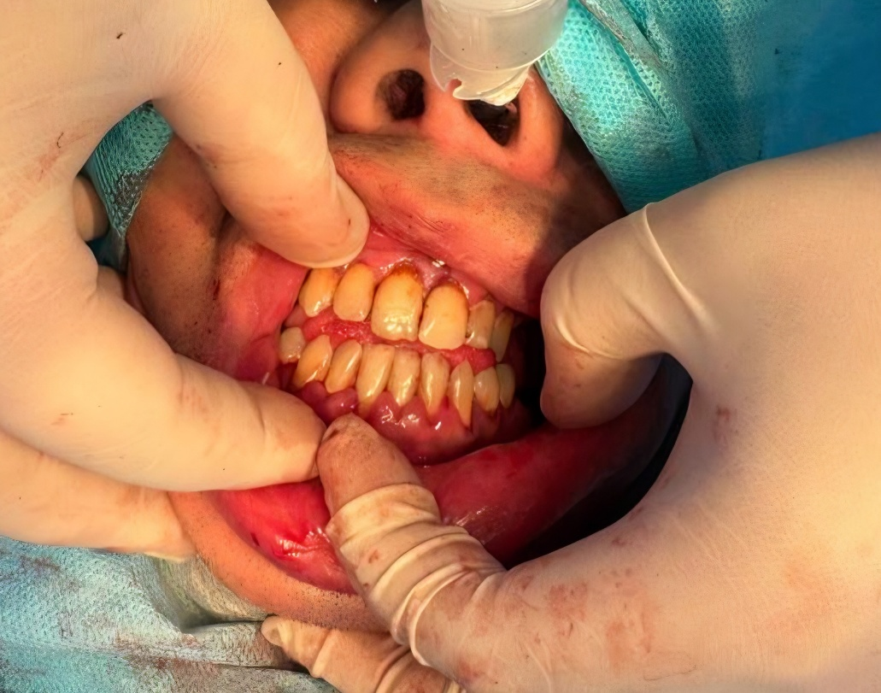
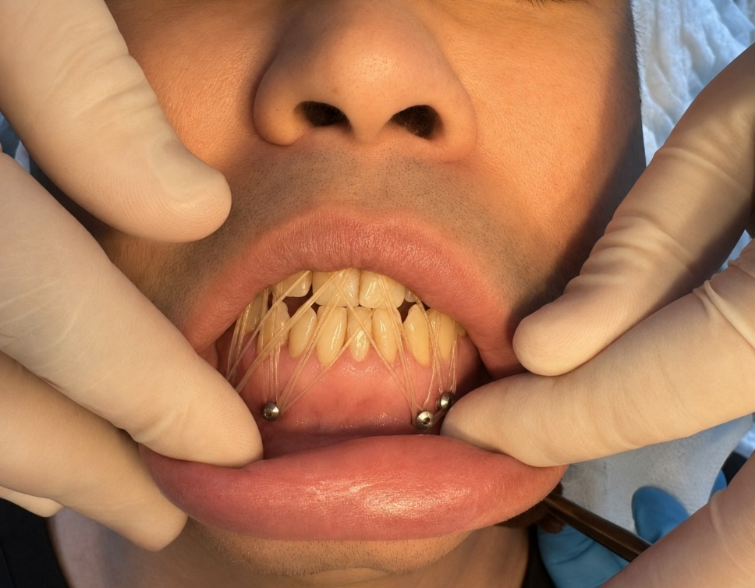
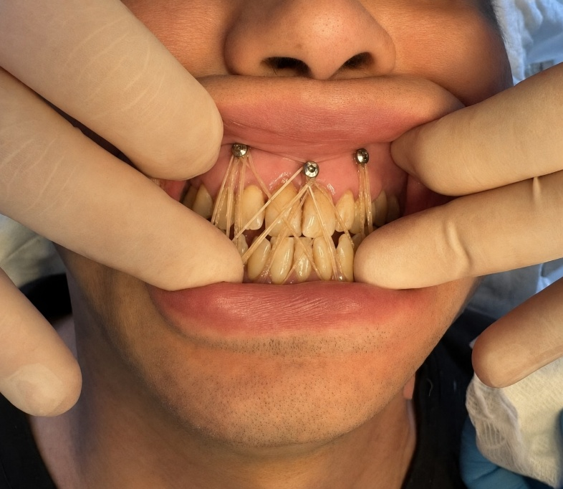
Результат исследования

Slide 10

Результат исследования
В результате проведённого хирургического лечения достигнуто восстановление анатомического положения нижней челюсти и стабилизация окклюзионных взаимоотношений
Клинические результаты:
- Устранена посттравматическая деформация нижней челюсти.
- Восстановлена симметрия нижней трети лица.
- Достигнута стабильная окклюзия
- Уменьшена девиация нижней челюсти при открывании рта
- Восстановлены функциональные движения нижней челюсти

Slide 11

Выводы:
1.Посттравматические деформации нижней челюсти приводят к выраженным функциональным и эстетическим нарушениям и требуют комплексного хирургического подхода.
2.Лучевые методы диагностики, в особенности КТ, Ro- графия , диагностические модели. позволяют точно оценить степень деформации и спланировать объём оперативного вмешательства.
3.Остеотомия с последующей репозицией фрагментов обеспечивает восстановление анатомических и окклюзионных взаимоотношений.
4.Применение титановых мини-пластин и межчелюстной фиксации позволяет достичь стабильной фиксации и функциональной реабилитации пациента.
5.Проведённое лечение позволило восстановить симметрию нижней трети лица, функцию жевания и стабильность окклюзии.

